Slide 1


Slide 2


Slide 3
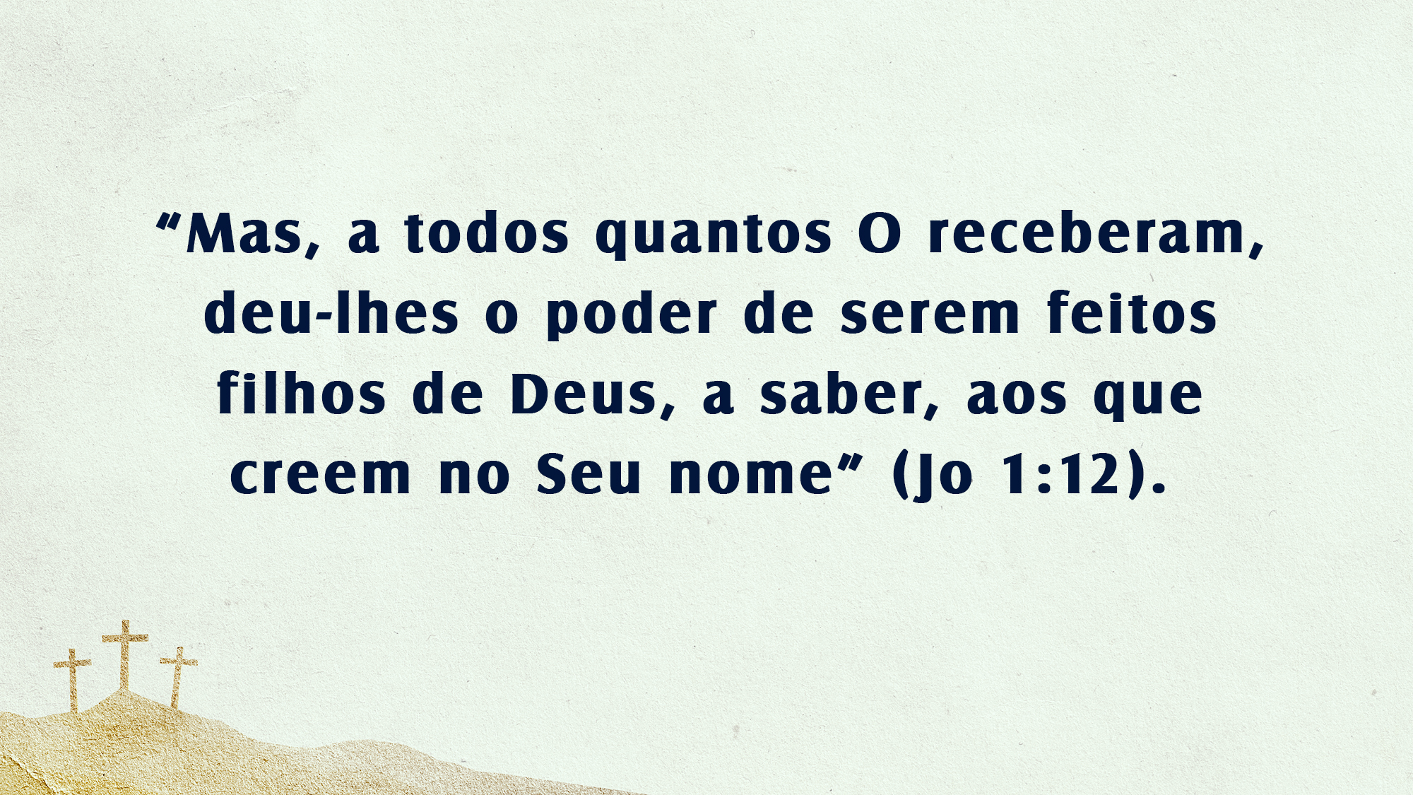

Slide 4

Nascer de novo é viver em uma condição especial diante de Deus, como Seus filhos.

Slide 5
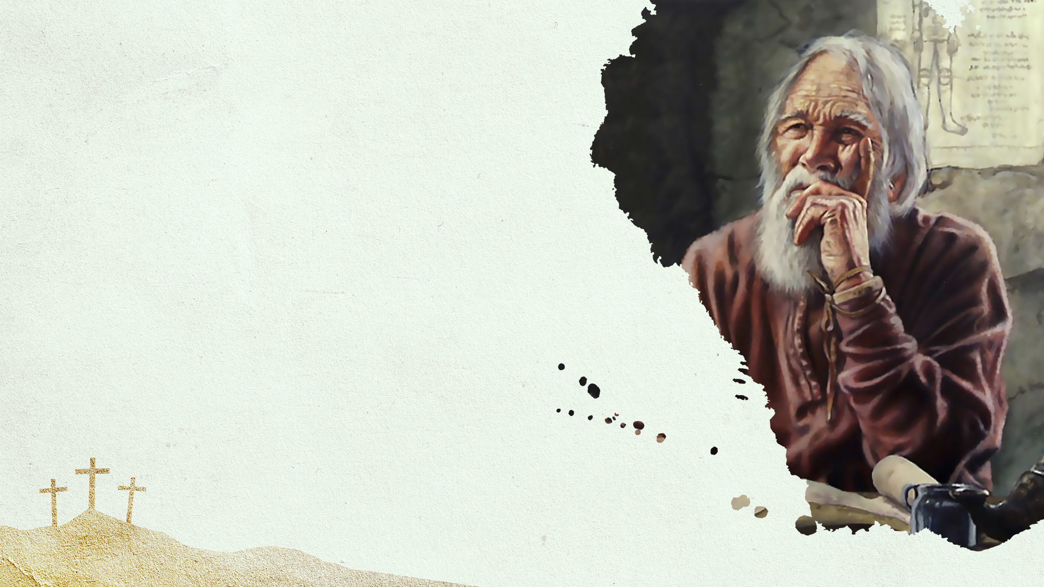
João é um exemplo de um filho renascido, adotado e transformado pela graça de Deus. Ele sofre como testemunha em um lugar inóspito, em uma ilha transformada em prisão pelo Império Romano.

Slide 6
Neste contexto, Deus lembra-lhe que ele não está sozinho. Jesus, Seu Senhor, Seu Redentor, o grande objetivo de sua fé, manifesta-Se em uma visão maravilhosa (Ap 1:10-20).

Slide 7
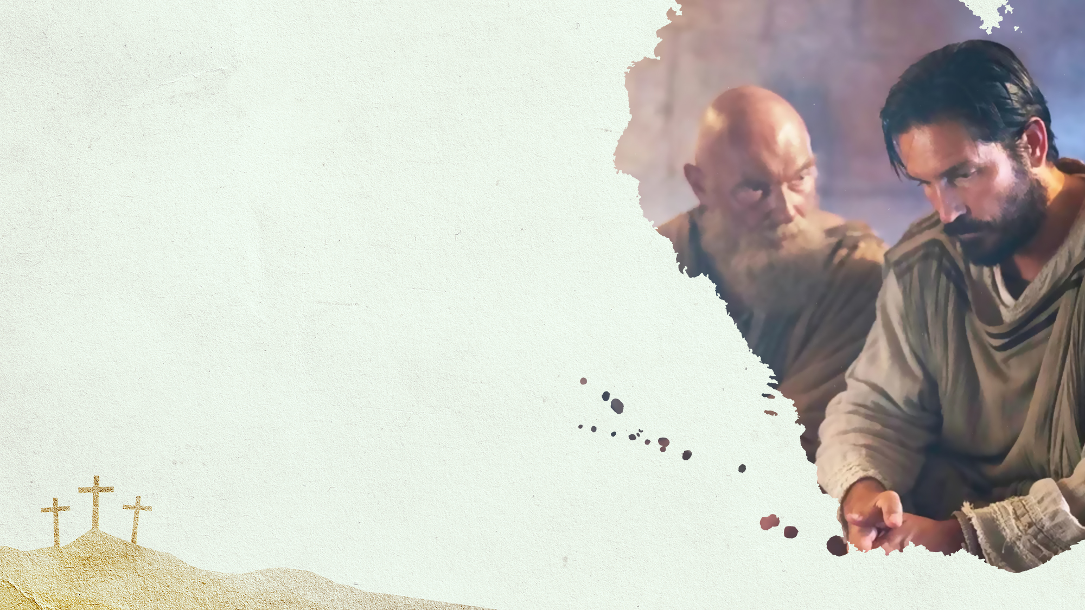
Outro filho de Deus renascido é Onésimo. Paulo o conheceu na prisão e o livro de Filemom conta a história do seu renascimento espiritual.

Slide 8
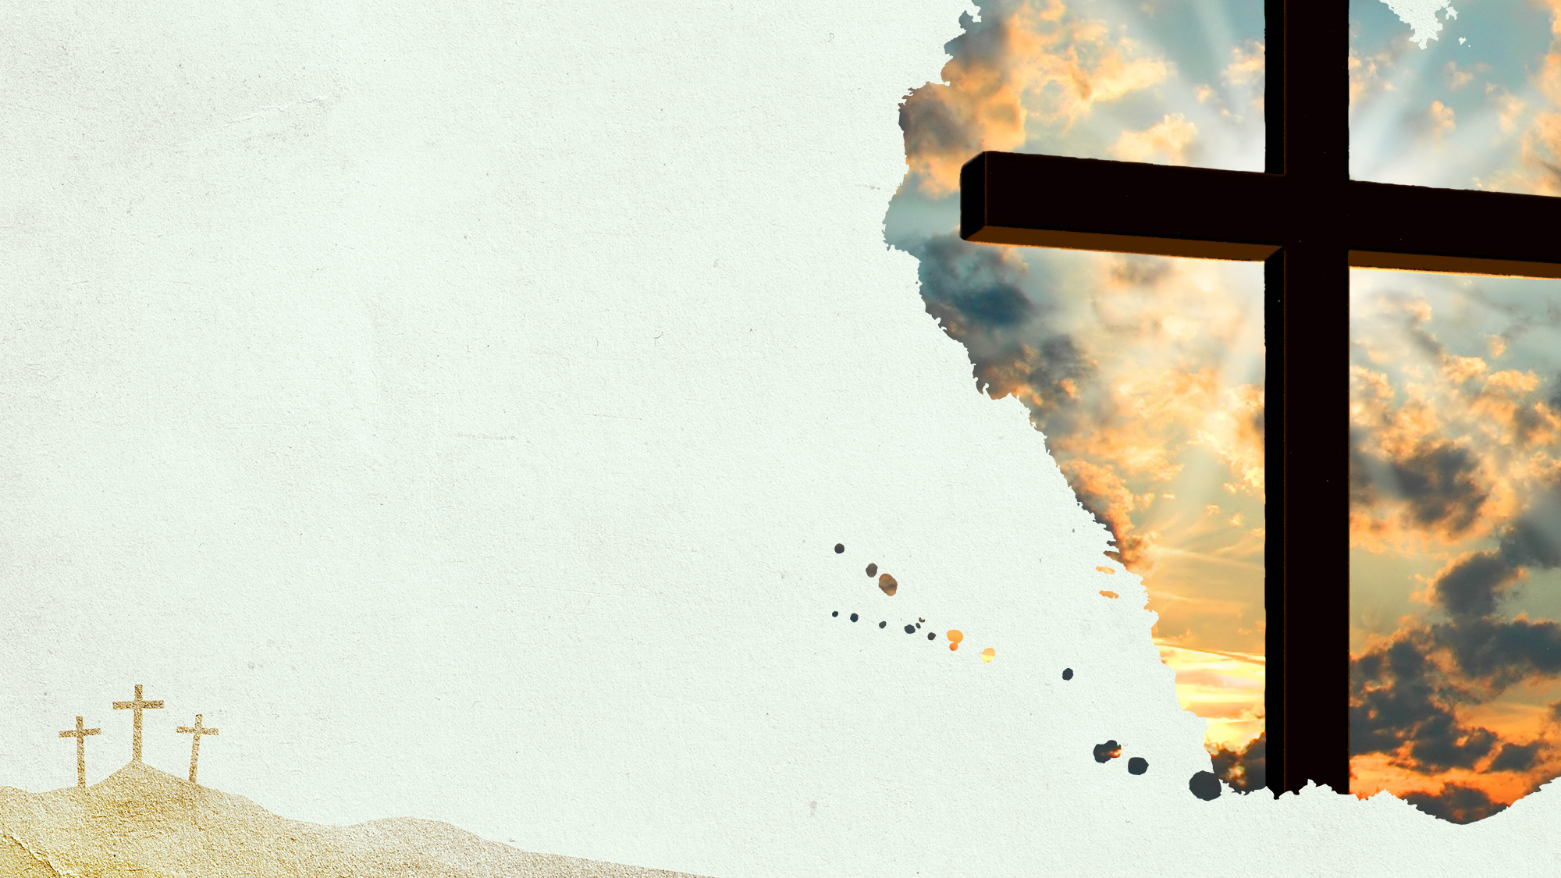
Esta história expressa de uma forma maravilhosa a essência do evangelho e nos lembra que um dia Cristo nos libertou da escravidão do pecado, quando éramos filhos do diabo.

Slide 9

A vida cristã é um processo para a maturidade espiritual. Este crescimento é possível somente pela orientação do Espírito Santo, que nos ensina como filhos a obediência aos seus conselhos e preceitos.

Slide 10

A Bíblia ensina que os que são guiados pelo Espírito Santo, não praticam as obras da carne (Rm 8:14-16), já não são “filhos da ira” (Ef 2:3) e, como filhos nascidos de novo, não praticam o pecado como um modo de vida.

Slide 11

Ser filho de Deus é caminhar pelo caminho traçado pelo nosso Pai, mesmo que não entendamos todos os detalhes desta vida
(Rm 8:28).

Slide 12
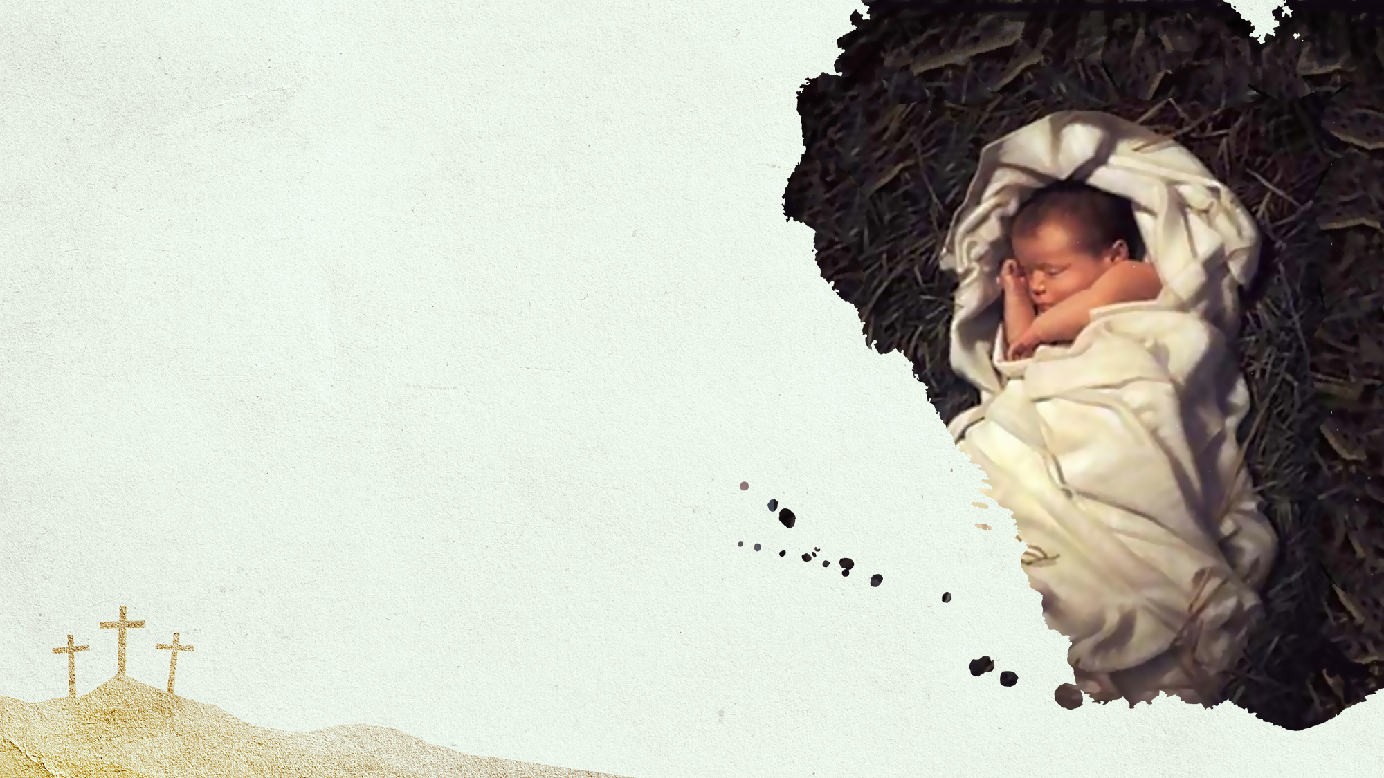
Foi Jesus quem tomou a iniciativa; não somos filhos de Deus por nossos próprios méritos, a verdade é que nós não merecemos a adoção, só Jesus, a luz do mundo, verbo feito carne, é quem torna a nossa regeneração possível, hoje.

